Slide 1


TRƯỜNG TIỂU HỌC PHÚC LỢI
TIẾNG VIỆT 1

Slide 2


Slide 3

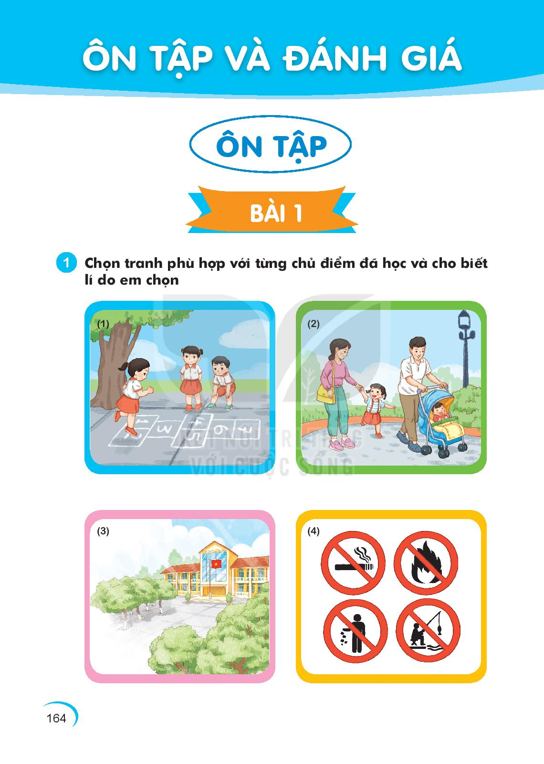
1
Chọn tranh phù hợp với từng chủ điểm đã học và cho biết lí do em chọn:
Tôi và các bạn
Mái ấm gia đình
Mái trường mến yêu
Điều em cần biết

Slide 4
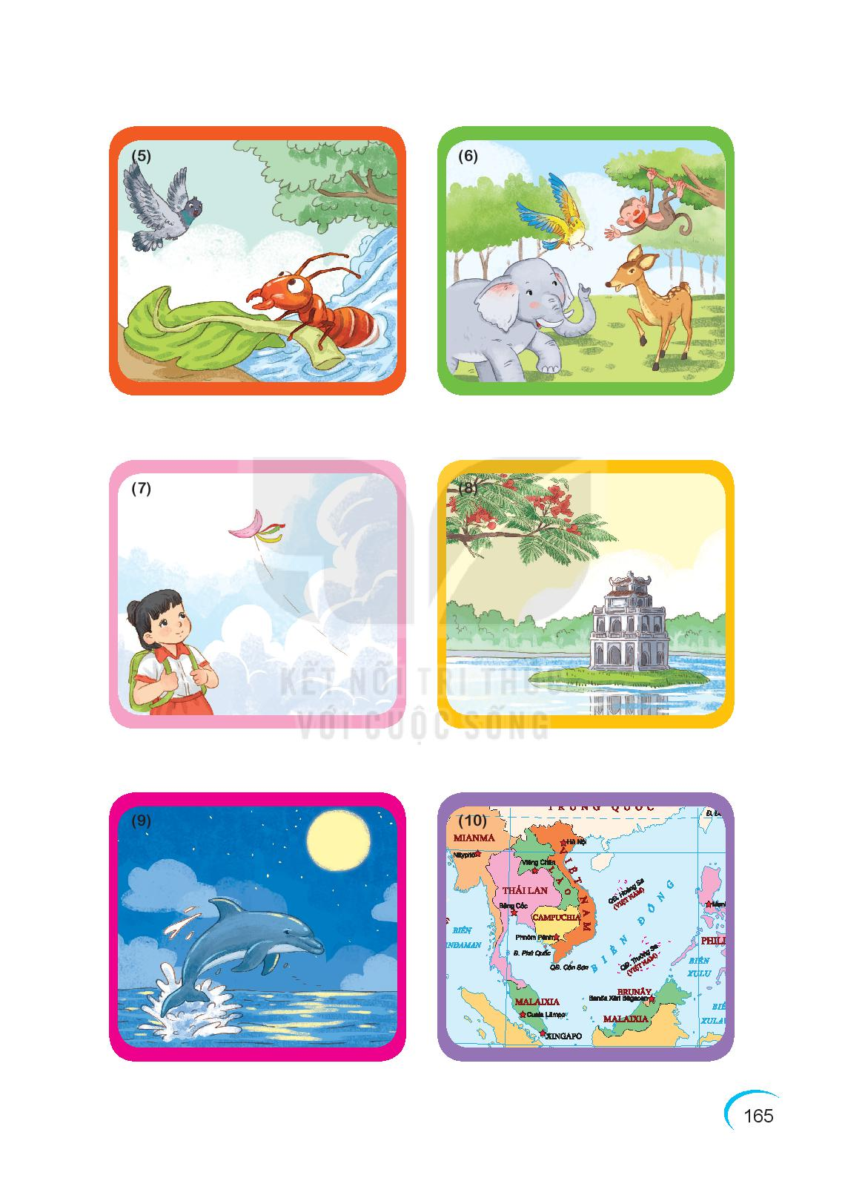
1
Chọn tranh phù hợp với từng chủ điểm đã học và cho biết lí do em chọn:
Bài học từ cuộc sống
Thiên nhiên kì thú
Thế giới trong mắt em

Slide 5
1
Chọn tranh phù hợp với từng chủ điểm đã học và cho biết lí do em chọn:
Đất nước và con người
Thiên nhiên kì thú
Đất nước và con người

Slide 6
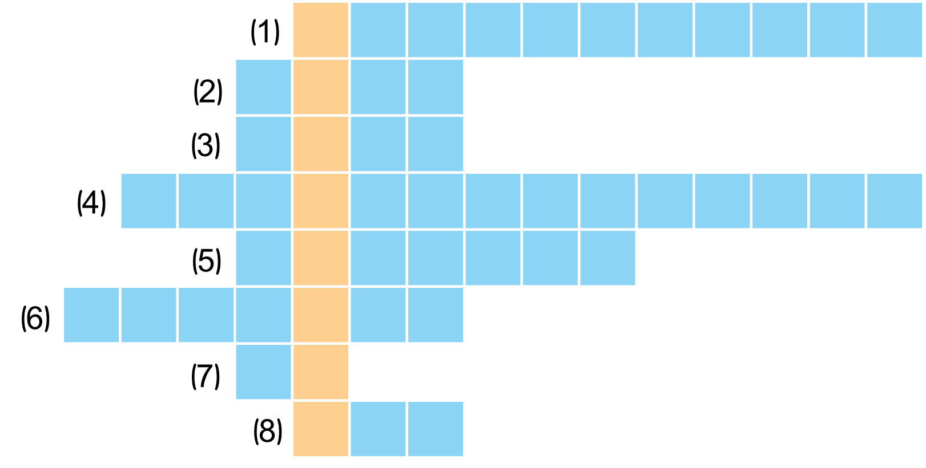
2
Giải ô chữ
a. Dựa vào các bài đọc đã học (Bác trống trường, Cuộc thi tài năng rừng xanh, Du lịch biển Việt Nam, Bữa cơm gia đình, Tia nắng đi đâu?, Lời chào, Đi học, Nhớ ơn) và gợi ý ở dưới, tìm ô chữ hàng ngang.
b. Đọc câu xuất hiện ở hàng dọc màu vàng.

Slide 7
(1)
t
r
ố
n
g
t
r
ư
ờ
n
g
(2)
c
ô
n
g
(3)
b
i
ể
n
(4)
g
i
a
đ
ì
n
h
V
i
ệ
t
N
a
m
(5)
t
i
a
n
ắ
n
g
(6)
l
ờ
i
c
h
à
o
(1) Nghỉ hè trường lớp vắng teo Nhớ bạn đành ngủ chẳng theo được về. Khai trường thì lại vui ghê Mới bừng tỉnh dậy theo nghề như xưa. Tiếng vang như sấm sớm trưa Nhắc khi học tập nắng mưa chuyên cần.
(Là cái gì?)
(6) Ai ai cũng có Chẳng nặng là bao Bạn ơi đi đâu Nhớ mang theo nhé.
(Là gì?)
c
ọ
(7) Lá gì xòe ô che nắng Râm mát đường trên đồi vắng em đi?
(7)
Đọc câu xuất hiện ở hàng dọc màu vàng.
(8) Ăn quả nhớ kẻ trồng (…)
(2) Con gì đẹp nhất loài chim Đuôi xòe rực rỡ như nghìn cánh hoa?
(3) Nơi nào bạn có thể thỏa sức bơi lội, xây lâu đài cát?
(5) Cái gì chiếu sáng nhẹ nhàng Xuyên qua kẽ lá chẳng làm lá rung?
(4) Ngày 28 tháng 6 hàng năm là ngày gì?
(8)
c
â
y

Slide 8
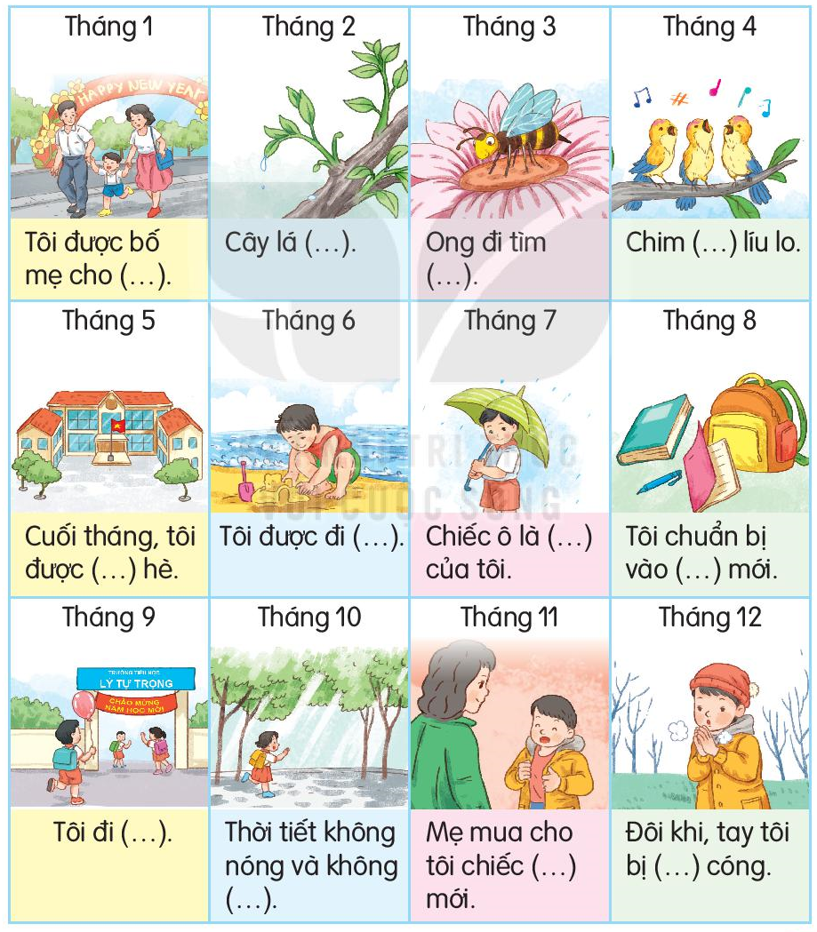
3
Nói tên các tháng trong năm. Dùng từ ngữ phù hợp để hoàn thiện câu:
Tháng 1
Tháng 2
Tháng 3
Tháng 4
Tôi được bố mẹ cho (…)
Cây lá (…)
Ong đi tìm (…)
Chim (…) líu lo.

Slide 9
3
Nói tên các tháng trong năm. Dùng từ ngữ phù hợp để hoàn thiện câu:
Tháng 5
Tháng 6
Tháng 7
Tháng 8
Cuối tháng, tôi được (…) hè.
Tôi được đi (…).
Chiếc ô là (…) của tôi.
Tôi chuẩn bị vào (…) mới.

Slide 10
3
Nói tên các tháng trong năm. Dùng từ ngữ phù hợp để hoàn thiện câu:
Tháng 9
Tháng 10
Tháng 11
Tháng 12
Tôi đi (…).
Thời tiết không nóng và không(…).
Mẹ mua cho tôi chiếc (…) mới.
Đôi khi, tay tôi bị (…) cóng.

Slide 11
HOẠT ĐỘNG
TIẾP NỐI

